Slide 1
软件安全 主讲人：余翔湛 yxz@hit.edu.cn

Slide 2
课程内容
软件安全需求
软件安全面临的威胁
软件安全开发
恶意软件防范
程序安全性测试

Slide 3
4. 恶意软件防范
恶意软件结构
基于特征检测的恶意软件识别
基于异常检测的恶意软件识别
恶意软件攻击遏制

Slide 4
恶意软件攻击遏制 网络安全事件应急响应

Slide 5
僵尸网络（Botnet ）
定义
僵尸网络是可被攻击者远程控制的被攻陷主机所组成的网络。
CNCERT/CC的定义：僵尸网络指的是攻击者利用互联网秘密建立的可以集中控制的计算机群。其组成通常包括被植入“僵尸”程序的计算机群，一个或多个控制服务器，控制者的控制终端等。
僵尸网络是攻击者处于恶意目标，传播僵尸程序将大量主机感染成僵尸主机，并通过一对多的命令和控制信道所组成的网络。

Slide 6
僵尸网络典型结构
僵尸网络:是由Bot、命令控制服务器和控制者组成的可通信、可控制的网络。

Slide 7
僵尸网络的特点：
僵尸网络是一个可控的网络，这个网络并不是物理意义上具有网络拓扑结构的网络，而是具有一定分布性，随着Bot程序不断被传播有新的计算机加入的一个动态变化的网络。
僵尸网络是通过一定的传播手段形成的，如主动的漏洞攻击、电子邮件病毒和蠕虫等传播手段。
僵尸网络可以执行一对多的控制关系，发起恶意行为。比如说，指挥bots对某一个目标站点发起DDos攻击。
隐蔽性
Notes:
正是这种一对多的控制关系，使得攻击者可以极低的代价高效地控制大量的资源为其服务。这也是僵尸网络近年来受到黑客欢迎的根本原因。和普通的病毒和蠕虫不同的是，僵尸网络充当的是一个攻击的平台，比普通的病毒和蠕虫具有更大的破坏性。

Slide 8
僵尸网络生命周期
僵尸网络的产生
蠕虫创建、木马创建和僵尸网络创建。
僵尸网络的等待
Bot程序定期连接到控制服务器，直到接收到特定命令后才会有所活动。
僵尸网络的扩散
一般的Bot程序本身没有扩散行为。而是利用木马或者蠕虫来传播。
僵尸网络的迁移
控制服务器可以使用新的域名或IP地址的方式实现物理转移，也可以使用动态DNS技术，每次使用不用的IP地址。

Slide 9
僵尸网络的升级
Bot接收到更新命令后提取参数到特定网站去更新下载程序。
僵尸网络的攻击
Bot程序接收到控制者的攻击命令，进行DDoS攻击或者扫描监视控制被害主机。
僵尸网络的消亡
僵尸网络可能消亡的因素主要有：控制服务器不可解析或无法连接；大量Bot客户端被删除；僵尸网络间彼此争夺控制权；控制者主动放弃控制网络。

Slide 10
僵尸网络控制机制
基于IRC协议的命令与控制机制
基于HTTP协议的命令与控制机制
以及基于P2P协议的命令与控制机制
Notes:
一对多的命令与控制机制

Slide 11
基于IRC协议的僵尸网络命令与控制机制
IRC服务器为控制者所建
IRC客户端连接IRC服务器，然后发送Mick Nickname，加入一个指定的频道
控制者可设置频道主题(TOPIC)命令，当僵尸程序登录到频道后立即接收并执行这条频道主题命令；
Bot程序在连接到控制服务器加入特定频道后会一直保持在线状态，用PING、PONG命令维持连接，直到接收到特定命令后才会有所活动。
使用频道发送NOTICE或PRIVMSG消息，即通过IRC协议的群聊和私聊方式向频道内所有僵尸程序或指定僵尸程序发布命令；
Notes:
IRC协议是因特网早期就广泛使用的实时网络聊天协议，它使得世界各地的因特网使用者能够加入到聊天频道中进行基于文本的实时讨论。根据IRC协议规范RFC2810[10]：“IRC协议基于客户端-服务器模型，用户运行IRC客户端软件连接到IRC服务器上，IRC服务器可以通过互相连接构成庞大的IRC聊天网络，并将用户的消息通过聊天网络发送到目标用户或用户群”。IRC网络中最为普遍使用的一种通信方式是群聊方式，即多个IRC客户端连接到IRC网络并创建一个聊天信道，每个客户端发送到IRC服务器的消息将被转发给连接这个信道的全部客户端。此外，IRC协议也支持两个客户端之间的私聊方式。

Slide 12
基于HTTP协议的命令与控制机制
控制服务器是一个web server。Bot定期访问其URL，获得相关指令。
优点：
IRC协议已经是僵尸网络主流控制协议，安全业界非常关注监测IRC通信以检测其中隐藏的僵尸网络活动，使用HTTP协议构建控制信道则可以让僵尸网络控制流量淹没在大量的因特网Web通信中，从而使得基于HTTP协议的僵尸网络活动更难以被检测；
大多数组织机构在网关上部署了防火墙，在很多情况下，防火墙过滤掉了非期望端口上的网络通信，IRC协议使用的端口通常也会被过滤，而使用HTTP协议构建控制信道一般都可以绕过防火墙。

Slide 13
基于P2P协议的命令与控制机制
新兴的僵尸网络控制机制
采用P2P协议构建命令与控制机制
第一个构建P2P控制信道的僵尸网络恶意代码在网络传播过程中对每个受感染主机都建立了一个完整的已感染节点列表
通过建立种子主机列表
Notes:
基于IRC协议和HTTP协议的命令与控制机制均具有集中控制点，这使得这种基于客户端-服务器架构的僵尸网络容易被跟踪、检测和反制，一旦防御者获得僵尸程序，他们就能很容易地发现僵尸网络控制器的位置，并使用监测和跟踪手段掌握僵尸网络的全局信息，通过关闭这些集中的僵尸网络控制器也能够比较容易地消除僵尸网络所带来的威胁。为了让僵尸网络更具韧性和隐蔽性，一些新出现的僵尸程序开始使用P2P协议构建其命令与控制机制。

Slide 14
僵尸网络检测方法
基于蜜罐蜜网技术
蜜罐技术，捕获Bot程序，发现控制服务器
基于终端信息检测
防病毒软件
基于流量特征检测
IRC流量检测区分正常IRC和非正常IRC
基于DNS域名数据的检测

Slide 15
僵尸网络检测技术
基于IRC协议的僵尸网络检测
通过监视IRC协议的标准端口(TCP 6667)来检测僵尸网络
基于僵尸终端和僵尸频道昵称评估的检测
Nickname是Bot程序登录IRC服务器的唯一身份标示。需由Bot程序自动生成，需要一定的机制产生。如固定串+特殊串+随机串？ 那么就会具有一定的特征。

Slide 16
基于命令序列相似性的检测方法
僵尸程序登录IRC服务器后，命令序列几乎是一致的：登录、发送Nickname、加入频道、修改自身模式和频道模式、接受命令、发送PING/PONG命令维持连接
IRC僵尸网络程序的命令序列相似度一定很高。
比较2个IRC用户的命令序列可知其是否是僵尸程序

Slide 17
web服务器的命令序列相似性分析的检测
基于网络流异常挖掘的僵尸网络检测
网络中部分终端动作在某特殊服务端口动作相似并与其他大部分终端动作明显区别。

Slide 18
基于域名的僵尸网络检测与控制
僵尸网络的DNS查询特征
发出对僵尸网络控制服务器的DNS查询的IP地址和数目是固定的，而正常的服务器的域名通常是被一些随机的，匿名的主机查询。
僵尸网络的僵尸主机经常会同时发出请求，同时从一个僵尸网络控制服务器跳转到另一个僵尸网络控制服务器。因此，当僵尸网络活动时，会产生一个瞬时的DNS查询数据流。而正常的DNS查询数据流通常是连续的且不可能同时产生。
僵尸网络经常会使用DDNS
Notes:
什么是DDNS？DDNS（Dynamic Domain Name Server）是动态域名服务的缩写。DDNS是将用户的动态IP地址映射到一个固定的域名解析服务上，用户每次连接网络的时候客户端程序就会通过信息传递把该主机的动态IP地址传送给位于服务商主机上的服务器程序，服务程序负责提供DNS服务并实现动态域名解析。就是说DDNS捕获用户每次变化的IP地址，然后将其与域名相对应，这样其他上网用户就可以通过域名来进行交流了。 了 动态域名服务的对象是指IP是动态的，是变动的。普通的DNS都是基于静态IP的，有可能是一对多或多对多，但IP都是固定的一个或多个。但DDNS的IP是变动的、随机的。 DDNS在监控行业中的应用？ 目前ISP大多为我们提供动态IP（如ADSL拨号上网），而很多网络视频服务器和网络摄像机通过远程访问时需要一个固定的IP，而固定IP的费用很难让客户接受。所以DDNS为大家提出了一种全新的解决方案，它可以捕获用户每次变化的IP，然后将其与域名相对应，这样客户就可以通过域名来进行远程监控了。 因这各家公司的产品和实力的不同，DDNS的解决方案也不一样 1、路由器外挂 具体的说路由器外挂就是采用集成DDNS的路由器，通过申请其域名和服务，把申请所得用户名密码填入路由器DDNS模块相关项，再由路由器上作端口映射指向所需访问的监控设备即可，远程监控端通过访问域名即可访问到当前路由器，根据不同的端口来判断并指向所需访问的监控设备。 2、集成DDNS的监控设备 对于无人值守或不方便外挂路由器的状况下，视频监控也可采用集成DDNS的网络摄像机，同样把申请DDNS服务得到的用户名密码填入相关项，通过一条ADSL等宽带线路直接相连。远程监控端通过域名直接访问。 3、运行DDNS客户端软件 在局域网内部的任一PC或服务器上运行到DDNS客户端，此时域名解析到的IP地址是局域网网关出口处的公网IP地址，再在网关处作端口映射指向监控设备即可。

Slide 19
僵尸网络DNS查询检测算法
计算僵尸主机的群体DNS查询的相似度。
在t1和t2时间段内，分别建立查询相同域名的两个IP列表，将这两个IP列表定为A和B，计算两个列表中的IP地址集合的相似度。与阈值相比较，确定是否很相似，可怀疑是否是僵尸网络。
跃迁僵尸网络检测算法
在僵尸网络跃迁期间，僵尸主机使用两台不同的控制服务器。因此，通过对比不同域名的大小相似的IP列表来确定。

Slide 20
僵尸网络主动防御
僵尸网络追踪：蜜罐、蜜网
ISP控制
DNS控制
路由控制
控制的关键在阻断控制服务器与僵尸程序的联系

Slide 21
基于fast-flux技术的僵尸网络
Notes:
https://www.freebuf.com/articles/network/136423.html
在正常的DNS服务器中，用户对同一个域名做DNS查询，在较长的一段时间内，无论查询多少次返回的结果基本上是不会改变的。Fast-flux技术是指不断改变域名和IP地址映射关系的一种技术，也就是说在短时间内查询使用Fast-flux技术部署的域名，会得到不同的结果。

Slide 22
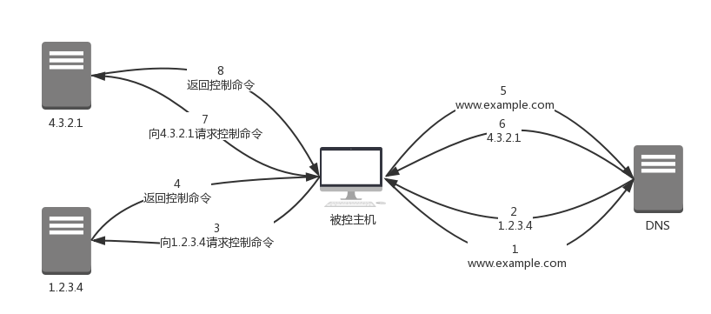
Single-Flux

Slide 23
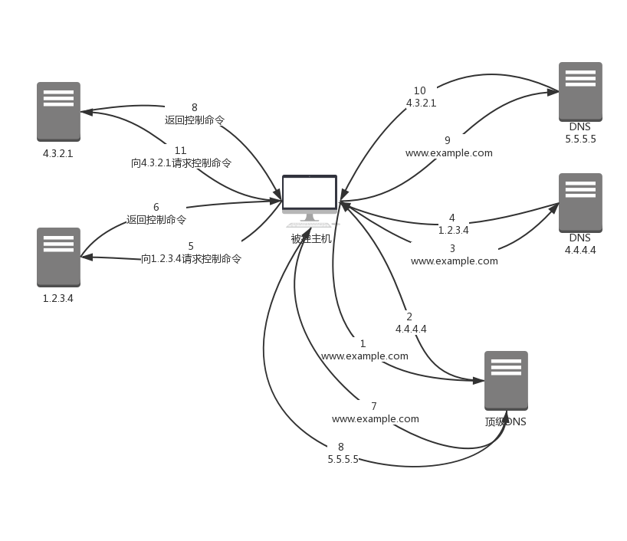
Double-Flux

Slide 24
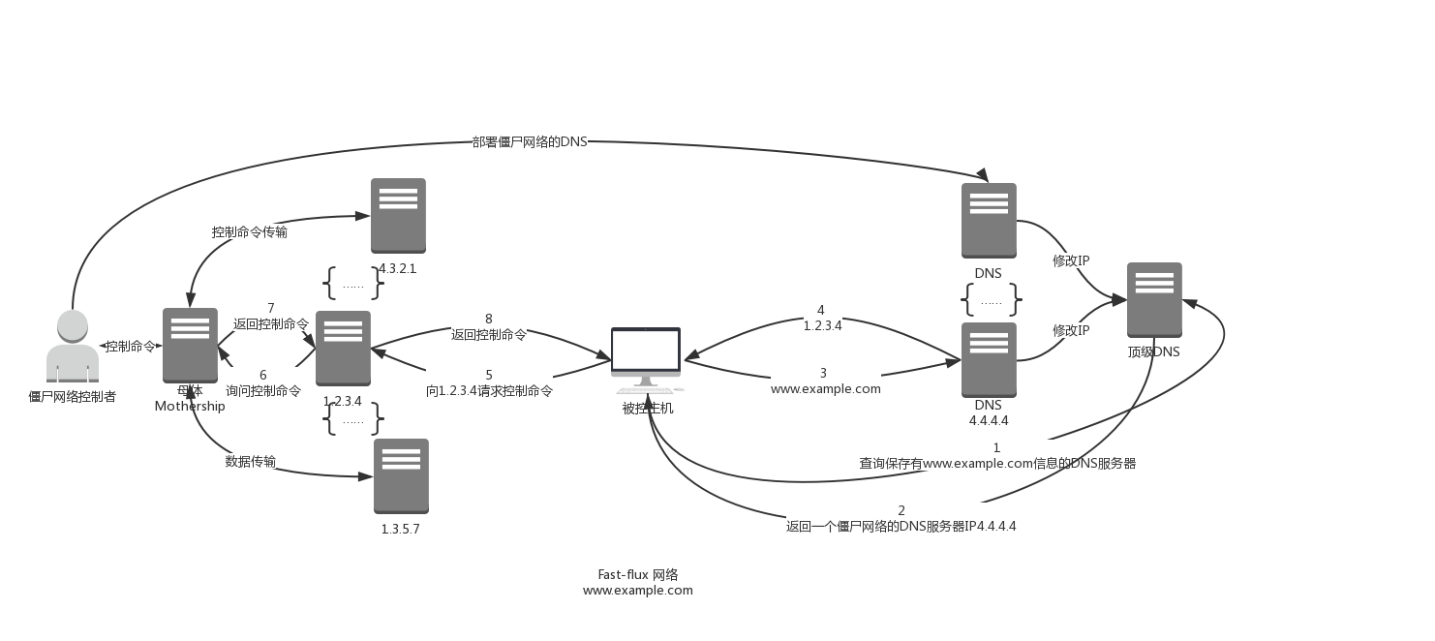
Double-Flux流程图

Slide 25
Fast-flux技术优势
Fast-flux技术是合法的，在正常的运营中扮演调节服务器压力的角色，是每个网站都必备的功能。检测非法的Fast-flux较为困难。
僵尸网络中，仅仅需要少量的C&C服务器---高性能母体（mothership）主机，用于提供C&C服务。而僵尸主机的数据请求连接的是Fast-flux网络，隐藏了实际的C&C服务器。在追踪僵尸网络时，通常只能追踪到Fast-flux中的部分节点，在这些节点中没有真正的控制命令，这使得对僵尸网络的调查变得更加困难。
Fast-flux延长了C&C服务器的生命期，由于多层的跳板，需要更长的时间用于识别和关闭C&C服务器。

Slide 26
Fast-flux僵尸网络检测：异常检测方法
分类 | 标号 | 描述
域名 | F1 | 域名时间
网络可达性 | F2 | A记录的IP个数
 | F3 | 生存时间
代理的分布 | F4 | 国家分布数
 | F5 | 自治域分布数
 | F6 | 组织的分布数

Slide 27
基于P2P协议的僵尸网络的检测
是个难点
蜜罐捕获样本分析是目前唯一有效的方法

Slide 28
基于p2p的僵尸网络
僵尸网络传播时携带地址列表
构建种子文件，通过DHT协议查找Bot程序
行为特点
僵尸网络的不稳定导致TCP连接成功率低于正常P2P节点
检测目前只能是一事一议

Slide 29
网络蠕虫
定义
计算机蠕虫可以独立运行，并能把自身的传播到另外的计算机上。
蠕虫是一个程序，它进入计算机网络，利用空闲的处理器去测定网络中的计算机跨度。蠕虫程序由许多段构成，在其主段的控制下，蠕虫的某个段运行在单独的计算机上。蠕虫典型的传播方式是依靠网络的漏洞，利用网络或电子邮件方式由一台计算机传播到另一台计算机，靠将自身向其他计算机提交来实现再生，并不将自身寄生在另一个程序上。
两个基本特征
可以从一台计算机移动到另一台计算机上
可以自我复制

Slide 30
蠕虫这个词最早由Shoch和Hupp在1982年提出，他们用这个词来形容一个可以在局域网络自动传播并维护网络中主机的良性程序
本来蠕虫是作为分散式计算领域中研究的一部分而被编写的，没有破坏安全的意图，也不隐藏其出现或运作。一般而言，蠕虫本身并不被当作传统的计算机病毒。
现在，蠕虫被病毒的制造者们加以利用，很多带有蠕虫性质的计算机病毒被制造出来，它们实际上是蠕虫和病毒的混合体，既有蠕虫的在网络上繁殖的功能，又有病毒的寄生和破坏的功能。
目前在流行的网络恶意软件，都具有蠕虫的某些性质。

Slide 31
病毒、蠕虫和木马程序的区别与联系
计算机病毒、网络蠕虫、木马程序都具有传染性和复制能力。这两个主要特性上的一致，导致三者之间是非常难区分的。
但一个明显的不同是病毒和木马在网络中的的扩散速度远远小于蠕虫。
所以近年来，越来越多的病毒和木马程序结合了蠕虫的部分技术，从而对网络造成了更严重的危害。
（a）过去式 （b）现在式

Slide 32
蠕虫的行为特点
主动攻击
行踪隐蔽
利用系统和服务的漏洞
造成网络拥塞
降低系统性能
产生安全隐患
反复性
破坏性

Slide 33
蠕虫行为模式分类
蠕虫行为模式一般包括：扫描行为、攻击行为、命令控制行为、文件传输行为和激活行为
扫描行为(Scan):蠕虫发出一系列数据报文来扫描目标主机是否在线，或者是否开启相应服务，或者是否存在漏洞，这样的一系列事件被称为蠕虫的扫描行为。 扫描的顺序一般也是蠕虫复制、传播的顺序过程。
攻击行为(Attack):蠕虫利用目标主机服务存在的漏洞，以进入目标主机并获得一定权限为目的的一系列事件被称为蠕虫的攻击行为。
命令控制行为(Control):蠕虫利用攻击目标主机漏洞的结果和目标主机建立控制连接，从而可以在目标主机的shell环境下执行命令。蠕虫建立控制连接、向目标主机下达命令的过程被称为蠕虫的命令控制行为。

Slide 34
文件传输行为(Transmit)：蠕虫利用TFTP等传输方式将蠕虫副本、攻击工具等传到目标主机上的过程称为文件传输行为。从传输协议的角度来看，文件传输行为可以是一个单独的传输连接。需要说明的是，蠕虫副本可以以文件传输的方式进行，也可以嵌入到攻击行内进行传输——即攻击成功完成的同时蠕虫副本传输也成功完成。比如Blaster利用TFTP向目标主机传输蠕虫副本，蠕虫CodeRed的蠕虫副本和攻击行为结合在一起进行传播。
激活行为(Provoke)：是指目标主机已经获得蠕虫副本，攻击者通过命令控制或者攻击等方式激活目标主机上的蠕虫的过程称为激活行为。比如蠕虫Nimda通过执行类似“GET /scripts/Admin.dll HTTP/1.0”来激活目标主计上的蠕虫，蠕虫Sasser和Blaster通过控制连接激活目标主机上的蠕虫。

Slide 35
蠕虫的扫描（扩散）
随机扫描
本地优先扫描
顺序扫描
基于目标列表的扫描
基于路由信息的扫描
分治扫描策略
被动式扩散

Slide 36
随机扫描扩散
均匀随机扫描
均匀随机扩散是指从扫描空间内随机抽取一个IP地址作为目标传播，扫描空间可以为整个IPv4地址空间
算法简单、易实现，会产生大量异常的流量，容易在早期就被检测系统发现。
选择性随机扫描
目标地址按照一定的算法随机生成，但对公网中不可能出现的地址块进行标识，避免扫描这些地址。
算法简单、易实现的特点，若与本地优先原则结合，则能达到更好的传播效果。但选择性随机扫描容易引起网络阻塞，使得网络蠕虫在爆发之前易被发现，隐蔽性差
CodeRed蠕虫、Slapper蠕虫、Slammer蠕虫

Slide 37
蠕虫传播趋势

Slide 38
本地优先扫描
主导思想：优先选择本地或者与本地相近的网络进行扫描。
被感染主机上蠕虫的生成目标地址和所在主机的IP地址在同一个子网的概率比较大。如：Nimda蠕虫生成的目标地址有50%的概率在当前机器IP所在的B类地址范围内产生，有25%的概率在当前机器IP所在的A类范围内产生，另25%的概率是随机IP地址。这种扩散策略的支持者认为，一个主机被感染蠕虫之后，这个主机所在的子网的IP地址被分配出去并且被使用的概率比较大，从而能够增加发现漏洞主机的概率。
将互联网地址空间中未分配的或者保留的地址块排除在扫描之列
实现简单，传播速度与概率P的选取、地址空间数目相关
比如Blaster蠕虫和Nimda蠕虫，

Slide 39
顺序扫描
顺序扫描(sequential scan)：是指被感染主机上蠕虫会随机选择一个C类网络地址进行传播。根据本地优先原则，蠕虫一般会选择它所在网络内的IP地址。若蠕虫扫描的目标地址IP为A，则扫描的下一个地址IP为A+1或者A−1。一旦扫描到具有很多漏洞主机的网络时就会达到很好的传播效果。
该策略的不足是对同一台主机可能重复扫描，引起网络拥塞。所以尽量避免父节点与自节点的扫描空间相重合。多采用随机策略选择初始节点，扫描速度等价于随机策略
W32.Blaster是典型的顺序扫描蠕虫。

Slide 40
基于目标列表的扫描扩散算法
基于目标列表的扩散是指网络蠕虫在寻找受感染的目标之前预先生成一份可能易传染的目标列表，然后对该列表进行攻击尝试和传播
目标列表生成方法有两种：①通过小规模的扫描或者互联网的共享信息产生目标列表；②通过分布式扫描可以生成全面的列表的数据库。
基于目标列表的扩散提高了蠕虫的传播速度，不足是网络蠕虫传播时必须携带一个IP地址库，使得蠕虫负载量增大。
分治扫描策略的另一个不足是存在“坏点”问题。在蠕虫传播的过程中，如果一台感染蠕虫的主机死机或崩溃，那么其所对应的剩余扫描列表中主机就会失去被感染的机会。并且，这个问题发生得越早，影响就越大。

Slide 41
基于路由表信息的扫描
网络蠕虫根据网络中的路由信息，对IP地址空间进行选择性扫描的一种方法。
采用随机扫描的网络蠕虫会对未分配的地址空间进行探测，而这些地址大部分在互联网上是无法路由的，因此会影响到蠕虫的传播速度。如果网络蠕虫能够知道哪些IP地址是可路由的，它就能够更快、更有效地进行传播，并能逃避一些对抗工具的检测。
网络蠕虫的设计者通常利用BGP路由表公开的信息获取互连网路由的IP地址前辍，然后来验证BGP数据库的可用性。
基于路由的扫描极大地提高了蠕虫的传播速度，以CodeRed为例，如果采用路由扫描，则蠕虫的感染率是采用随机扫描蠕虫感染率的3.5倍。

Slide 42
分治扫描
分治扫描(divide-conquer scan)：网络蠕虫之间相互协作、快速搜索易感染主机的一种策略。
网络蠕虫发送地址库的一部分给每台被感染的主机，然后每台主机再去扫描它所获得的地址。主机A感染了主机B以后，主机A将它自身携带的地址分出一部分给主机B，然后主机B开始扫描这一部分地址。
避免重复扫描，缺点：一旦节点失效，扫描中断

Slide 43
扫描策略评价
在理想情况下，当漏洞主机均匀分布在网络中的时候。
蠕虫采用均匀随机扩散策略时传播速度比采用本地优先策略传播速度快
基于目标列表的扩散策略当列表小于6M字节时，蠕虫传播速度比均匀随机扫描快
实际中仍然主要是随机扫描和顺序扫描两种方式，使用其它的传播策略的蠕虫还很少。通常蠕虫对目标列表的扫描，以及局域网内的顺序扫描都仅仅是在蠕虫传播的早期，大量的随机扫描则范围大，持续时间长，构成了蠕虫传播的主体，例如，曾经大肆泛滥造成巨大危害的：Code Red、Code Red II、Slammer、Blaster、Sasser、Welchia等蠕虫

Slide 44
被动式扩散算法
被动式传播蠕虫则不需要主动扫描就能够传播。被动式蠕虫通过潜伏在已感染主机中，等待潜在的攻击对象来主动接触它们，或者通过监听网络数据报文，获取其它用户活动信息，从而发现新的攻击目标。
由于它们需要目标触发，所以当目标数量少或者扫描频率低的时候传播速度很慢，但当目标造成的扫描频率很高，则传播速度会很快。
这类蠕虫在发现目标的过程中并不会引起通信异常，这使得它们自身有更强的安全性。Contagion和CRClean都是被动式蠕虫，Contagion通过监听正常的通信来发现新的攻击对象；CRClean则通过等待CodeRed II的扫描活动来发现新的攻击对象，当它发现有CodeRed II向自己所在主机扫描时，就发起一个反攻来回应该CodeRed，如果反攻成功，它就删除CodeRed II，并在目标主机上建立CRClean副本。

Slide 45
网络安全事件应急响应
应急响应体系与机制
应急响应的支持技术

Slide 46
概念
应急响应（Incident Response/Emergency Response）
通常是指一个组织为了应对各种意外事件的发生所做的准备以及在事件发生后所采取的措施，其目的是避免、降低危害和损失，以及从危害和损失中恢复。
计算机及网络攻击应急响应就是针对计算机攻击及网络攻击事件所采取的应急措施。

Slide 47
事件种类举例
计算机入侵
—系统被破 、网页涂改
病毒、蠕虫爆发
发现非授权应用
—发现加密软件、隐秘通信软件
—发现黑客工具
拒绝服务攻击
知识产权被窃
内部或外部对系统的非法使用
—赌博或色情网站
—被作为攻击的跳板

Slide 48
应急响应做什么?
应急响应的活动应该主要包括两个方面：
未雨绸缪
亡羊补牢
以上两个方面的工作是相互补充的

Slide 49
应急响应做什么?
未雨绸缪
即在事件发生前事先做好准备，比如：
风险评估
制定安全计划
安全意识的培训
以发布安全通告的方式进行的预警
各种检测与防范措施。

Slide 50
应急响应做什么?
亡羊补牢
即在事件发生后采取的措施，其目的在于把事件造成的损失降到最小。
这些行动措施可能来自于人，也可能来自系统。
比如发现事件发生后，病毒检测、后门检测、清除病毒或后门、隔离、系统恢复、调查与追踪、入侵者取证等一系列操作。
Notes:
以上两个方面的工作是相互补充的。首先，事前的计
划和准备为事件发生后的响应动作提供了指导框架，否
则，响应动作将陷入混乱，而这些毫无章法的响应动作有
可能造成比事件本身更大的损失；其次，事后的响应可能
发现事前计划的不足，吸取教训，从而进一步完善安全计
划。因此，这两个方面应该形成一种正反馈的机制，逐步强
化组织的安全防范体系。

Slide 51
应急组织
美国国防部资助卡内基梅隆大学(CMU)的软件工程研究所成立了计算机紧急响应组协调中心(CERT/CC)
1988年的莫里斯蠕虫事件之后的一个星期内建立的
通常被认为是第一个应急响应组

Slide 52
应急组织
CERT/CC成立后，世界各地应急响应组雨后春笋般地出现:
美国联邦FedCIRC
澳大利亚的AusCERT
德国的DFN-CERT，日本的JPCERT/CC
亚太地区APCERTF
（Asia Pacific Computer Emergency Response Task Force）
欧洲EuroCERT，
FIRST（Forum of Incident Response and Security Teams）
论坛旨在促进全球CIRST组织之间协调与合作。
Notes:
（Computer Security Incident Response Team，简称CSIRT），

Slide 53
中国的应急组织
CCERT
CERNET应急响应组
中国教育与科研计算机网络（CERNET）于1999年在清华大学成立
为中国教育和科研行业的用户提供应急响应服务。
CNCERT
中国计算机安全事件应急响应小组/协调办公室
国家计算机网络与信息安全管理中心成立。
负责国内各部门、行业等应急响应小组的协调工作。
Notes:
中国的应急响应工作起步较晚，但是发展迅速。

Slide 54
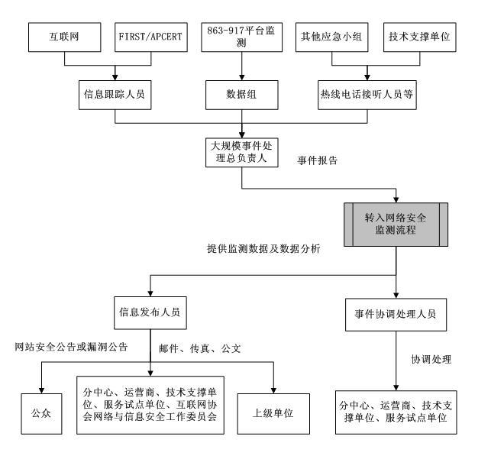
CNCERT大规模事件处理流程

Slide 55
网站提交
Email投诉
m
热线电话
传真
监测平台
CNCERT个案事件处理流程
事件报告
是否需要处理
否
是
是否确认
处理方法
否
是
确认处理方法
确认并通知事件处理人
处理事件
事件反馈
否
是否作为最终处理结果
是
回复事件报告人
归档

Slide 56
预防服务
发布安全公告
安全技术追踪
安全审计与安全评估
配置与维护安全工具、安全应用和安全基础设施
开发安全工具
检测入侵行为

Slide 57
响应服务
安全警告
事件处理 ：
(1)事件分析；
(2)事件现场响应；
(3)事件响应支持；
(4)事件响应配合
漏洞处理：
(1)漏洞分析；
(2)漏洞响应；
(3)漏洞响应配合
可疑物处理：
(1)可疑物分析；
(2)可疑物响应；
(3)可疑物响应配合

Slide 58
基础设施
分布式入侵检测设施
分析、取证设施
早期发现与预警设施
协同事件处理系统
安全资源管理系统（WWW、FTP）
安全通信系统

Slide 59
CCERT应急响应案例分析
口令蠕虫（DvlDr32.worm）
2003年3月7日

Slide 60
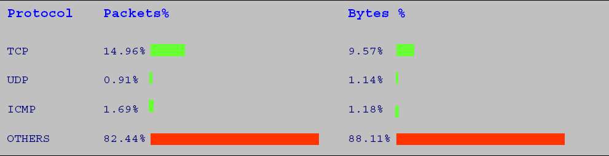
监测与报告
2003/03/07 , 各地用户报告报告网络变慢 甚至中断
网络监测发现流量异常：
TCP/445 扫描
TCP/6667 流量增加

Slide 61
调查与分析: 远程端口扫描
[root@scan inprotect]# nmap -sS -O a.a.38.35
Starting nmap 3.27 ( www.insecure.org/nmap/ ) at 2003-07-04 10:24 CST Interesting ports on a.a.28.35:
(The 1613 ports scanned but not shown below are in state: closed) Port State Service
21/tcp open ftp
135/tcp open loc-srv
139/tcp open netbios-ssn
445/tcp open microsoft-ds
1433/tcp filtered ms-sql-s
1434/tcp filtered ms-sql-m
1483/tcp filtered afs
1998/tcp open x25-svc-port
5800/tcp open vnc-http
5900/tcp open vnc
Remote operating system guess: Windows Millennium Edition (Me), Win
2000, or WinXP
Nmap run completed -- 1 IP address (1 host up) scanned in 4.728 seconds

Slide 62
调查与分析：远程漏洞扫描
漏洞扫描工具：X-Scan 扫描结果发现绝大多数 管理员帐号口令为空

Slide 63
调查与分析: TCP 连接
C:\>netstat -an
Active Connections
Proto Local Address Foreign Address State
……
……
TCP 0.0.0.0:5800 0.0.0.0:0 LISTENING
TCP 0.0.0.0:5900 0.0.0.0:0 LISTENING
TCP 127.0.0.1:43958 0.0.0.0:0 LISTENING
TCP 202.112.100.20:139 0.0.0.0:0 LISTENING
TCP 202.112.100.20:1667 155.186.170.0:445 SYN_SENT
TCP 202.112.100.20:1673 155.186.170.6:445 SYN_SENT
......
TCP 202.112.100.20:1674 63.226.170.0:445 SYN_SENT
TCP 202.112.100.20:1680 63.226.170.3:445 SYN_SENT
……
TCP 202.112.100.20:2181 63.226.170.255:445 SYN_SENT
TCP 202.112.100.20:2738 61.182.210.26:83 ESTABLISHED
TCP 202.112.100.20:4899 166.111.232.177:3332 ESTABLISHED
TCP 202.112.100.20:4948 166.111.232.177:139 TIME_WAIT
TCP x.x.x.x:4505 210.159.30.250:6667 CLOSE_WAIT
….
TCP x.x.x.x:4811 198.65.147.245:6667 CLOSE_WAIT
TCP x.x.x.x:4887 149.156.91.2:6667 CLOSE_WAIT
TCP x.x.x.x:4976 198.65.147.245:6667 CLOSE_WAIT
……

Slide 64
调查与分析: 后门程序
检查注册表, 发现增加了如下键值：
[HKEY_LOCAL_MACHINE\Software\Microsoft\Win dows\CurrentVersion\Run]
"TaskMan"="C:\WINNT\Fonts\rundll32.exe"
"Explorer"="C:\WINNT\Fonts\explorer.exe"
"messnger"="C:\WINNT\system32\Dvldr32.exe"

Slide 65
调查与分析: 蠕虫程序分析
Dvldr32.exe程序运行后，在一定范围内随机选择IP地址，通过网络邻居（TCP 445 端口）连接目标主机，猜测帐号口令，成 功后将自身复制到目标系统中。并留下后门，同时通过6667端口把被攻击的主机列表放到一系列聊天服务器上。

Slide 66
报告与通告
报告CERNET管理层，与网络管理部门（NOC）讨论控制解决方案
紧急报告公安部、 CNCERT/CC
通过网站和邮件列表发布安全通告

Slide 67
报告与通告

Slide 68
网络控制与隔离
NOC 与各地区网络中心配合，在主干网上 采取了控制措施，控制措施是在边界路由 器上配置了如下ACL:
access-list 110 deny tcp any any eq 445
access-list 110 deny udp any any eq 445
access-list 110 deny 255 any any
access-list 110 deny 0 any any
access-list 110 permit ip any any

Slide 69
网络控制与隔离
CERNET主干网在3月8日20：00 左右恢复正常，从检 测出爆发到控制经历了3个小时。

Slide 70
事后评估
尽管网络得到了控制，但是安全隐患并没有消失
没有口令或弱口令的计算机大量存在
大量的计算机被安装远程控制软件

Slide 71
应急响应的支撑技术
应急响应支撑技术
漏洞检测技术及相关工具
阻断技术
路由控制技术
网络追踪技术
取证技术
分布式检测技术
网络陷阱及诱骗技术

Slide 72
漏洞检测技术及相关工具
已知漏洞的检测
基于主机、基于网络
按照扫描过程来分
Ping扫描技术
端口扫描技术
操作系统探测扫描技术
已知漏洞的扫描技术
未知漏洞的检测
静态漏洞检测技术
源代码扫描
反汇编扫描
动态的漏洞检测技术
环境错误注入
常用扫描工具
X-Scan
Nessus

Slide 73
阻断技术
3种基于IP的阻断方式
ICMP不可达响应
通过向被攻击主机或攻击源发送ICMP端口或目的不可达报文来阻断攻击；
TCP—RST响应
也称阻断会话响应，通过阻断攻击者和受害者之间的TCP会话来阻断攻击。
是目前使用最多的主动响应机制；
防火墙联动响应
当入侵检测系统检测到攻击事件后向防火墙发送规则，由防火墙阻断当前以及后续攻击。
基于域名的阻断
域名欺骗

Slide 74
路由控制技术
路由控制
利用路由器自带的访问控制列表（ACL）功能进行安全防护和阻断攻击的方法。
可以说路由器的访问控制列表是网络安全保障的第一道关卡。

Slide 75
路由控制技术
路由器的访问控制不同于普通的个人版防火墙，它多用来抵制大规模，集中式的攻击。例如蠕虫病毒爆发。
以slammer蠕虫为例，我们知道slammer蠕虫利用udp 1434端口进行传播。这时我们就可以在边界路由上添加以下规则：
access-list 110 deny udp any any eq 1434
这条访问控制规则使得所有发往udp 1434端口的数据包都无法通过路由器，有效的阻断了slammer蠕虫的传播途径，从而达到集中控制的效果。
缺点：过多的访问控制列表会大大增加路由器的负荷，因此在主干路由器上请尽可能少的添加ACL控制规则。

Slide 76
路由控制技术
空路由规则控制
在边界路由器内配置黑洞路由（空路由）对目标地址进行访问控制：
add route 192.168.2.1 255.255.255.255
这条访问控制规则使得所有发往192.168.2.1的数据包都被直接丢弃了，无法通过路由器。
优点：规则数目相对ACL可以更多，效率更高。可以通过动态路由协议扩散全域。

Slide 77
基于路由扩散的隔离控制技术
空路由指令
核心路由器
样本路由器
简化了隔离操作的复杂度
空路由指令格式只和该AS域内采用动态路由协议相关
传统的在路由器上配置ACL的方法需要管理大量、不同型号的路由器
保证了隔离的时效性,一点控制全网生效
路由扩散生效的时间一般在分钟级
路由扩散协议，控制隔离指令跨自治域、跨网络的传播
控制隔离指令
骨干网
末端生效
路由扩散协议，末端接受并执行控制指令
末端路由器

Slide 78
基于路由扩散的隔离控制技术

Slide 79
基于路由扩散的隔离控制技术

Slide 80
网络反向追踪技术
反向追踪技术分为
包跟踪
物理线路跟踪

Slide 81
反向追踪技术及相关工具
包跟踪
黑客在攻击时为了掩盖自己的踪迹会通过一个或者几个跳板（被控制的傀儡机器）来进行攻击。
包跟踪就是学习一个包从哪来的过程。
包跟踪可以实时发生，这时攻击者和追踪者必须同时保持在线，追踪者可以通过监听包的信息来发现攻击者的来源。
通过读取相关的日志文件来执行包跟踪也是可能的，这种情况可以发生在攻击过程中或者攻击后。

Slide 82
反向追踪技术及相关工具
物理线路跟踪
通过物理连接设备来追踪攻击来源的一种技术，目前这种技术并不成熟，常用的是路由回朔技术，就是通过追踪物理路由的连接端口来确定攻击来源。
由于这种方法牵涉到太多的物理设备，因此必然会耗费大量的人力和物力。
这种技术适用于追踪那些无法确定来源地址的攻击，例如伪造源发地址的DOS攻击。

Slide 83
基于路由器日志的反向追踪
分布式数据库，记录路由器数据包的源、目的地址及上一跳的路由器地址
针对目的地址进行哈希存储
反向追踪
查找最近的路由器
匹配目的地址
追踪下一个路由器

Slide 84
取证技术
对存储在计算机系统或网络设备中潜在电子证据的识别、收集、保护、检查和分析以及法庭出示的过程，通常是对存储介质、日志的检查和分析。
计算机取证包括物理证据获取和信息发现两个阶段。
在应急响应中，收集黑客入侵的证据是一项非常重要的工作。取证技术不但可以为打击计算机、网络犯罪提供重要支撑手段，还可为司法鉴定提供强有力的证据。

Slide 85
按需取证技术
按需取证技术
基于实时取证的需求，按需取证的必要性
按需取证的概念
在取证之初基于不同取证环境合理设置取证方法及对象，从而达到缩小处理范围、缩短调查取证时间、提高证据有效性的目的

Slide 86
DFR2的核心关键技术
应用无关的事件采集
按需取证机制
基于对象依赖的取证分析
多源证据融合

Slide 87
应用无关的事件采集
DFR2通过系统调用劫持实现了细粒度的、应用无关的事件采集

Slide 88
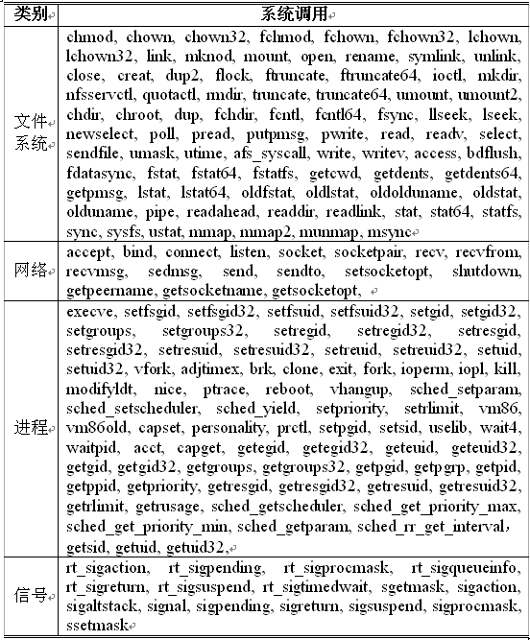

Slide 89
按需取证机制
在DFR2中，按需取证将取证需求以事件和对象的形式进行定义
对象是取证过程中最基本的可选取证需求单位
事件则是取证需求的具体表现形式，由对象的属性描述及各对象间的逻辑关系构成
按需取证API
为了方便上层应用软件的升级和移植，按需取证组件屏蔽了底层的实现细节，将事件和对象的接口以API函数的形式提供给用户，通过API函数调用，用户可以很容易地实现取证策略的按需定制

Slide 90
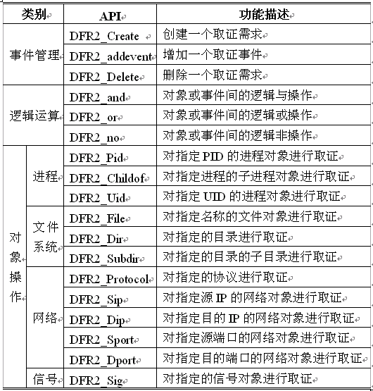

Slide 91
基于对象依赖的取证分析
对象依赖关系转换图

Slide 92
多源证据融合
跳板攻击
为了更好地隐蔽自己，入侵者通常不直接向目标主机发动攻击，而是采用过渡手段，先侵入若干中间系统并以之为跳板，最后通过跳板发动对目标主机的攻击。单凭一台机器的取证分析结果无法提取出完整的攻击流程，降低了证据的说服力
多源融合
取证前后端独立运行的模式，使DFR2具有良好的可扩展性。针对跳板攻击的取证需要，只需在跳板上分别添加取证前端即可，各取证前端所产生的证据向量则由id字段加以区分。此外，取证分析服务组件FA还支持多源证据向量的自动融合，实现对跳板攻击类型进行取证的目的

Slide 93
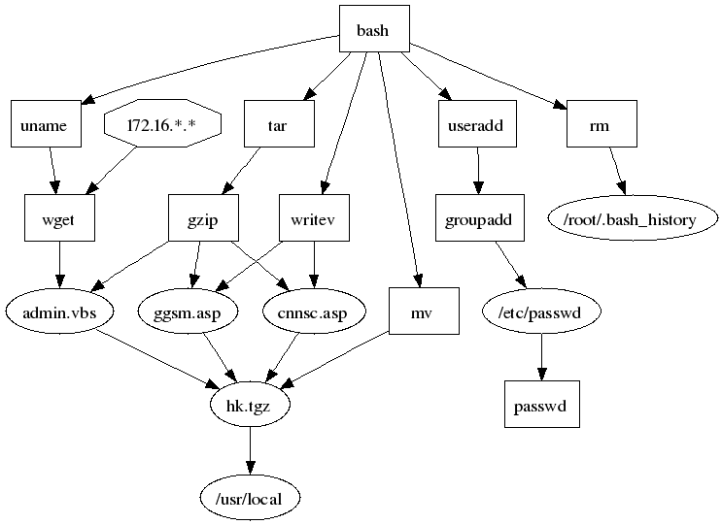
取证分析结果测试

Slide 94
分布式检测技术
分布式检测技术
关键在于对报警信息进行关联分析，将相似的报警通过融合的方法删除冗余，同时关联独立的报警事件。
聚焦与关联

Slide 95
聚焦识别方法
DDOS, PROBE, R2L,U2R,DATA
聚焦识别算法需要两个参数，一个滑动时间窗口参数T，当两条报警的时间差大于T时，认为这两条报警没有任何关系；当这两条报警时间差小于等于T时，在来判断目的IP是否相同；一个攻击阀值N，当报警中相同的目的IP出现多次时，而对应的源IP的数目超过N时，就认为目的IP可能受到DDOS攻击。

Slide 96
关联
从大量的数据中挖掘出有价值的描述数据项之间相互联系的有关知识
关联规则算法
基本算法Apriori思想：
找到所有频繁项目集
由频繁项集产生强关联规则：根据定义，这些规则必须满足最小支持和最小置信度。
为生成所有频繁项集，该算法采用层次顺序搜索的循环方法，由k项集来产生(k+1)项集。具体做法就是：首先找出频繁1项集，记为L1；然后L1利用来L2挖掘，即频繁2项集；不断如此循环下去直到无法发现更多的频繁k项集为止。每挖掘一层就需要扫描整个数据库一遍。

Slide 97
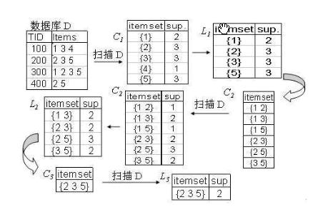

Slide 98
网络陷阱及诱骗技术
可以用来研究和防止黑客攻击行为，增加攻击者的工作量和攻击复杂度，为真实系统做好防御准备赢得宝贵时间。
可为打击计算机犯罪提供举证。
主要形式
蜜罐
蜜网
蜜场
蜜罐蜜网等并没有向外界提供真正有价值的服务，那么所有对蜜罐蜜网进行连接的尝试都被视为可疑的。

Slide 99
蜜罐分类：按类型
产品型蜜罐
用来进行保护特定的目标
HoneyBrowser
研究型蜜罐
更多的用来学习
蜜罐分类：按交互模式
低交互型
中交互型
高交互型
Notes:
产品型蜜罐可以被看作是一个替身，职责是为另一台机器或者网络提供安全保护。它被设计成有缺陷的系统放置在网络中用于吸引攻击者的目光，能有效的牵制攻击者、赢得宝贵时间来采取防御措施，从而保护真实有用的系统。研究型蜜罐则像一个陷阱，它吸引攻击者到来，然后不动生色的配合攻击者，其实暗中观察和记录攻击者的一切举动。它的目的是为了更好的搜集攻击者的信息、研究攻击者行为，可以发现新的攻击类型、手段以及新的黑客工具，为研究者提供了大量有价值的数据，也为IDS等技术提供了新的规则信息。
蜜罐按照物理实现方式还可以分为物理蜜罐和虚拟蜜罐。所谓物理蜜罐就是说蜜罐系统除了不具有任何业务功能，其它方面和平时使用的真实系统一样；所谓虚拟蜜罐就是一个对外提供虚拟服务的程序或利用虚拟机实现虚拟操作系统或网络环境。

Slide 100
Honeyd
Honeyd是蜜罐技术的优秀代表，属于虚拟的低交互蜜罐。在实际应用中常作为产品型蜜罐或作为高交互蜜罐的补充来进行信息搜集。
在一台主机上就能模拟多个虚拟网络主机的后台程序。通过一些简单的配置，这些虚拟主机对外就好像是在运行不同的操作系统并且提供各种不同的服务。
Honeyd允许为每一台虚拟主机配置IP地址，并且外界可以通过ping、traceroute等操作来确定这些虚拟主机的存在。它可以提供任意的路由拓扑，模拟延迟、丢包等操作。
在充当网络诱饵，蠕虫监测，遏制垃圾邮件等方面都有很好的应用。但是它只提供网络级别上的模拟，不能提供真正的操作系统作为交互环境，所以搜集到的信息有限。

Slide 101
蜜罐采用的主要技术有：
网络欺骗技术
端口重定向技术
数据控制技术
数据捕获分析技术

Slide 102
网络欺骗技术
是指在一个严格控制的环境中，利用各种手段，诱骗攻击者对虚构的系统进行攻击，并为攻击者提供其认为可信的对话信息，从而保护实际运行的系统免受攻击，并实现数据收集功能。

Slide 103
端口重定向技术
在工作系统中模拟一个非工作的服务功能，将恶意的、未经授权的活动重定向到蜜罐系统中。
如在Web服务器上，模拟并将FTP服务重定向到蜜罐系统中去，从而在网络中虚拟出该工作系统对外提供FTP服务。
当发现非预期流量、已知攻击或发现被监控主机上有未授权的活动时，便将有关流量重定向到对应的蜜罐中。

Slide 104
数据控制技术
是指对蜜罐系统的连接控制和路由控制。
防火墙实现连接控制
允许所有外部数据包进入蜜罐，但对蜜罐主机的对外连接进行追踪限制；
路由器实现路由控制
防止基于蜜罐主机IP的跳转攻击。

Slide 105
蜜罐技术作为一种检测和信息搜集手段与传统技术相比具有如下优点：
较小的数据量
低误报率
低漏报率
适用于加密环境
适用于IPv6
高度灵活的实现方式
资源最小化
技术简单
所有其他的技术一样，蜜罐也有自身的缺点，因此人们常常将蜜罐与IDS、防火墙等技术配合使用
风险
视野受限
Notes:
蜜罐技术作为一种检测和信息搜集手段与传统技术相比具有如下优点：
（1）较小的数据量 传统的检测技术采用旁路监听方式，每天都要产生庞大的数据记录。蜜罐系统只记录访问到自身的数据信息，产生的数据量不大，而且这些数据具有很高的真实性和研究价值。
（2）低误报率 传统的检测技术最大的问题就是产生误报。由于蜜罐系统不对外提供任何服务，对蜜罐的一切访问都一定是可疑的，因此蜜罐系统大大的降低了误报率，提高了检测攻击的效率。
（3）低漏报率 传统的检测技术很难检测到未知类型的攻击。而蜜罐的与误用检测(misuse detection)和异常检测(anomaly detection)等IDS检测手段都有本质的区别，它不依赖于已知的攻击类型和网络状态，它可以在第一时间发现新的攻击类型。
（4）适用于加密环境 目前网络上越来越多的数据采用加密传输（如SSH、IPsec、SSL），传统的检测手段无法处理这样的加密数据。蜜罐一般作为终端与攻击者进行交互，所以可以获得解密后的数据。
（5）适用于IPv6 当前许多安全技术都是针对IPv4设计的，因此不能处理IPv6数据。蜜罐可以用于所有IP环境，不受IP协议影响。
（6）高度灵活的实现方式 蜜罐的实现形式多种多样，甚至可以是一个信用卡号码或数据库的一条数据，所以蜜罐具有很高的适应性，在许多环境中可以使用。
（7）资源最小化 使用虚拟方式实现的蜜罐只需要很少的资源，例如著名的虚拟蜜罐Honeyd，在一台奔腾机就可以管理上万个IP地址。
（8）技术简单 蜜罐系统的实现相对简单，不需要复杂的算法和特殊的技术，便于安装和部署[10,18,20]。
和所有其他的技术一样，蜜罐也有自身的缺点，因此人们常常将蜜罐与IDS、防火墙等技术配合使用，蜜罐技术的缺点如下：
（1）风险 蜜罐需要与攻击者进行交互，一旦蜜罐被攻克它很可能会被作为跳板去攻击其他的非蜜罐系统。风险的高低取决于蜜罐与外界的交互程度及蜜罐的实现方式。
（2）视野受限 由于蜜罐只能记录访问到它的信息，不像IDS可以对整个网络的流量进行检测，因此单一的蜜罐存在视野狭小的缺点[18,20]。

Slide 106
蜜网技术
技术实质上仍是一种蜜罐技术
蜜网是一种高交互型的用来获取广泛的安全威胁信息的蜜罐，高交互意味着蜜网是用真实的系统、应用程序以及服务来与攻击者进行交互
蜜网是由多个蜜罐以及防火墙、入侵防御系统、系统行为记录、自动报警、辅助分析等一系列系统和工具所组成的一整套体系结构，这种体系结构创建了一个高度可控的网络，使得安全研究人员可以控制和监视其中的所有攻击活动，从而去了解攻击者的攻击工具、方法和动机。

Slide 107
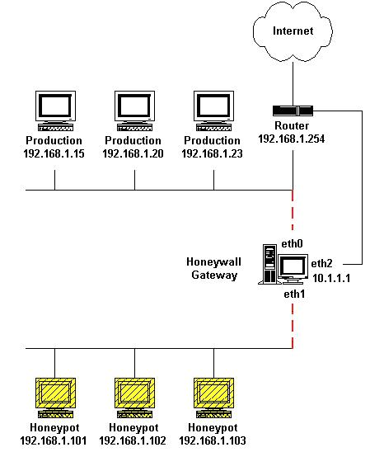
蜜网的体系结构 （Honeynet ）

Slide 108
蜜网的关键是蜜网网关（ Honeywall ）
蜜网网关将蜜罐所在的网络与正常网络相隔离。
所有进出Honeynet的通信必须通过这个Honeywall，这样Honeywall就变成Honeynet的命令和控制中心。
通常Honeywall是一个两层的网桥
蜜网技术
蜜网的数据控制
蜜网的数据捕获
蜜网的数据分析

Slide 109
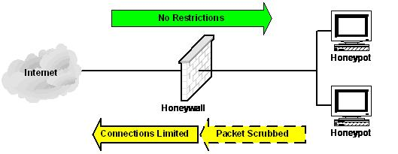
蜜网的数据控制
连接计数：限制攻击者可以从Honeynet发起的外出连接次数
NIPS：网络信息防御系统，识别和阻挡已知的攻击
防火墙：黑名单、白名单、防护名单等功能

Slide 110
蜜网的数据捕获
目的是记录攻击者所有的活动，收集信息是蜜网系统的最终目的。
数据捕获的关键是在尽可能多的层次收集信息。
快速数据通道
系统将来自网络和系统的信息融合成统一的格式化的形式保存到数据库中；
而慢速数据通道
是指将最原始的未经人工分析提取过的网络数据包进行保存。

Slide 111
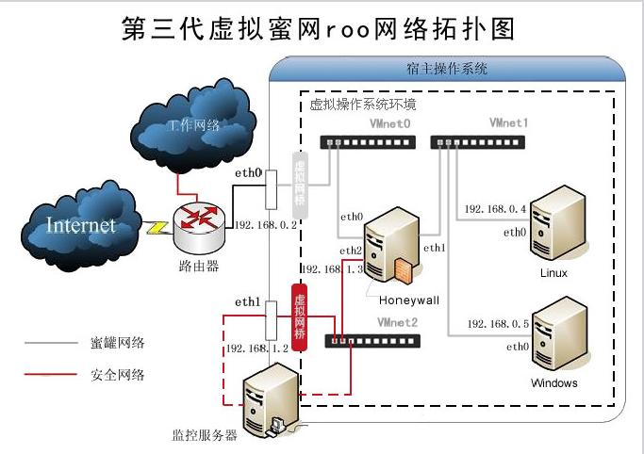

Slide 112
蜜场技术
起源于分布式蜜网
它的工作原理是：将所有的蜜罐都集中的部署在一个独立的网络中，这个网络成为蜜场的中心；
在每个需要进行监控的子网中布置一个重定向器（Redirector），重定向器会将本网络中发生的攻击信息通过某种保密的方式重定向到蜜场中心；
蜜场中心选择某台蜜罐对攻击信息进行响应，并且利用一些手段对攻击信息进行收集和分析。

Slide 113
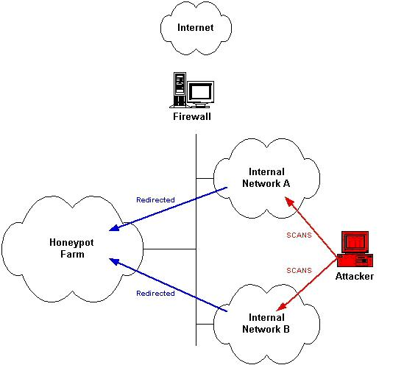

Slide 114
关键问题
数据收集：所有捕获到的数据收集到蜜场中心。数据的关联融合问题，以及数据收集机制的安全性问题。
重定向器（Redirector）的设计
什么样的数据需要重定向？
重定向的数据与蜜场中的蜜罐如何对应？
怎么样保证将攻击数据发送给他正好想攻击的类型的机器上？
如何透明的将攻击数据传送到蜜场中？
Notes:
，这样捕获的数据可以被结合，极大地增加了它们的价值

Slide 115
蜜罐的应用
HoneyRobot僵尸网络
低交互方式蜜罐利用程序模拟僵尸网路的命令通信协议，伪装成僵尸程序联入僵尸网络。
高交互方式蜜罐直接在蜜罐上种植相应的僵尸程序，通过监控网络流量以及程序行为，来跟踪僵尸网络

Slide 116
基于良性蠕虫的主动遏制技术
良性蠕虫主动遏制模型
良性蠕虫传播模型的研究

Slide 117
良性蠕虫主动遏制模型
良性蠕虫拥有和恶性蠕虫相同的特点——代码的自动传播性，它们的最大区别在于良性蠕虫是用来对已经感染恶性蠕虫的主机进行修复、清除恶性蠕虫，对可能受到感染的漏洞主机进行免疫，并且在扩散的过程中要保障主机和网络资源能够正常被用户使用，而恶性蠕虫却可以肆无忌惮地耗费网络资源。
定义：良性蠕虫是一段可控的无须计算机使用者干预即可运行的独立程序，它通过获得网络中存在漏洞的计算机上的部分或全部控制权，然后利用传输功能获得辅助工具，来完成免疫、修复、清除蠕虫和关闭后门等任务；最后能够安全自毁。

Slide 118
良性蠕虫具有如下性质：
对抗性：能够遏制已感染蠕虫主机对网络带来的危害（如终止蠕虫进程、关闭后门、删除副本和修复注册表等），能够免疫、防护易感染主机存在的隐患（如主动修补漏洞、设置蠕虫免疫体和向用户预警等）。
安全性：包括代码的安全性、扩散过程的安全性。前者主要表现在代码本身不应存在用于对抗恶性蠕虫以外的其他操作，如窃取信息、种植后门等，良性蠕虫在修复主机漏洞前应经过完备的测试，对可预计的恶性影响制定响应策略。后者主要表现在良性蠕虫代码不会被恶意利用，例如良性蠕虫在完成既定的任务后应该自毁等。
可管理性：蠕虫的设计者在一定程度上可以对其产生的效果进行干预，包括对蠕虫的传播范围、影响时间进行预先的限定，在传播过程中能够进行异常安全终止等。
合理开销：渗入主机后应尽量少地占用系统资源，如CPU、内存等；在扩散的过程中，应尽量避免对网络流量造成冲击。

Slide 119
良性蠕虫的功能结构

Slide 120
良性蠕虫的工作机制

Slide 121
漏洞与后门
权限提升——强特权良性蠕虫
强特权良性蠕虫投送方法

Slide 122
通过建立权限提升插件关联库，可以针对某一初始权限生成攻击路径，从而可以很方便地组建比蠕虫攻击能力更强的良性蠕虫——强特权蠕虫
主机权限更高
传播权限更高

Slide 123
案例分析
以MSBlaster和Welchia为例。

Slide 124
良性蠕虫的主动对抗模型
集中式对抗模型
一个网络中存在一个或者多个蠕虫主动遏制服务器，通过主动扫描的方式对管理范围内的主机依次进行探测，当探测到漏洞主机后，向目标主机投放良性蠕虫。
可控性强 、可追踪性强、灵活性强
网络管理范围有限、扫描带来额外网络负载、漏洞主机搜索速度慢

Slide 125
监测驱动式遏制模型
利用网络旁路侦听等技术对网络中的流量进行监测，从而根据蠕虫的特征发现感染的主机和漏洞主机的IP地址，实施遏制。
监听网络，截获恶性蠕虫，替换恶性蠕虫的攻击模块为免疫模块，放出修改后的蠕虫
无须主动扫描，可以获得网络中感染蠕虫主机的信息，从而避免了对网络流量冲击；②使良性蠕虫工作更有针对性，提高了良性蠕虫传播的可追踪性以及可控性
所管理的范围受限于网络监测器所侦听到的网络流量，无法管理整个Internet。

Slide 126
主动扩散式对抗模型
像蠕虫一样在网络中自动寻找漏洞主机、渗入目标主机、传播副本及修复工具
利用蠕虫自动传播的优势，迅速遍历网络中主机，从而使在蠕虫爆发初期或蠕虫爆发前和恶性蠕虫进行对抗成为可能，从而将蠕虫疫情控制在最小范围内。
也会给网络带来流量冲击。

Slide 127
良性蠕虫的主动扩散策略
多级分层的拓扑结构
一般包括核心骨干层、汇聚层和接入层
以往蠕虫一旦爆发，接入点的出入口以及核心层、分布层都将受到严重的流量冲击

Slide 128
良性蠕虫的主动扩散
根据网络拓扑结构层次建立分级扩散机制
对骨干网络和接入层出口影响最小

Slide 129
指数树的扩散方法
扩散延迟为N+1。 N为扩散树的阶数

Slide 131
轻负载扩散算法

Slide 132
扩散树的稳定性问题
冗余扩散方法
在扩散树中使每个节点获得重复的感染机会，从而当其中一个父节点成为坏点，其仍然可以有机会被感染
应答检测方法
通过在扩散树中添加应答策略，使每个节点认识到它的后代节点是否被感染成功，如果发现未成功，则可以采取一定的补救措施

Slide 133
兄弟节点互助法
多树交错法

Slide 134
应答检测法

Slide 135
END

